Slide 1

第18课
冷战与国际格局的演变

Slide 2
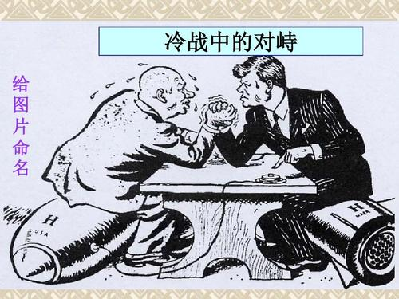
冷战与两极格局
冷战的概念
冷战是指20世纪40年代中后期至80年代末90年代初，以美、苏为首的两大集团之间逐步形成的既非战争又非和平的长期对峙与竞争状态。

Slide 3
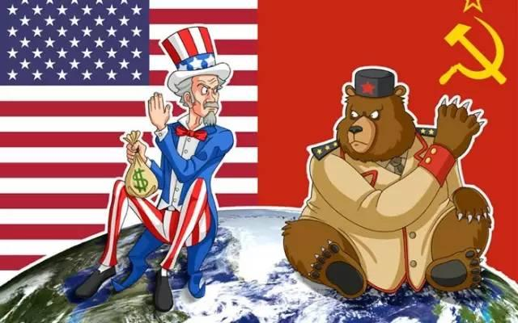
冷战形成背景
（1）第二次世界大战结束后，美国和苏联成为势均力敌的两个超级大国。
（2）美国建立了以美元为中心的资本主义体系，苏联在东欧国家建立了与苏联类似的社会主义制度，美、苏两国的国家战略不同，社会制度之间存在巨大差异，使得两国的国家利益存在严重冲突，意识形态也尖锐对立。
（3）美国在经济、军事实力膨胀的刺激下，利用重组战后世界的机会，发起和组织一系列国际性政治、经济机构。美国称霸世界的野心急剧膨胀，将苏联视为其建立世界霸权的最大障碍。
（4）战后的苏联希望有一个和平的国际环境恢复经济，发展社会主义。苏联极其关心自己的安全，特别是西部边界的安全。为确保东欧国家对苏友好，苏联努力扩大自己在东欧的影响，与美国发生了尖锐矛盾。

Slide 4
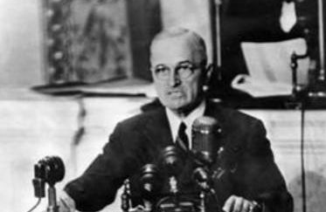
领域 | 以美国为首的资本主义阵营 | 以苏联为首的社会主义阵营
政治 | 杜鲁门主义：宣布世界已经分裂为两个对立的营垒，美国将支持所有反对共产主义的国家 具有明显的反苏、反共色彩 | 成立共产党和工人党情报局，宣布世界已经分裂为帝国主义和反帝国主义两个相互敌对与斗争的阵营
经济 | 实施马歇尔计划，巩固了西欧的资本主义制度 | 成立经济互助委员会，形成了以苏联计划经济模式为主导的经济体系
地理 | 德意志联邦共和国成立 | 德意志民主共和国成立
军事 | 1949年4月，成立北大西洋公约组织，简称“北约” | 1955年，成立华沙条约组织，简称“华约” 标志两极格局的形成

Slide 5
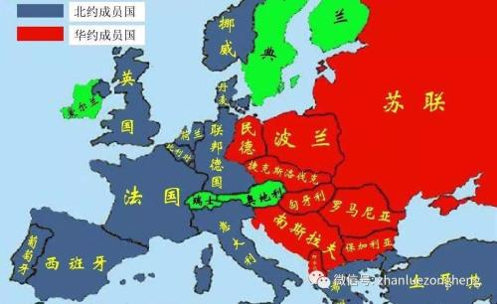
两极格局正式形成的标志:到20世纪50年代中期,华约建立,以美苏为首的两大集团终于形成全面冷战对峙局面。
特点
两极格局是不对称和不完全的。美国及其盟国总体实力始终强于苏联及其盟国;有些国家处于两大集团之外,如印度、印度尼西亚等。

Slide 6
20世纪50年代中期以后国际关系的特点:东西方关系既有缓和,也有激烈冷战对抗;两极格局中孕育着多极化发展趋勢。
具体表现:美、苏开展对话;出现第二次柏林危机和古巴导弹危机;世界发生了深刻变化。
影响:两次危机虽然没有达到局部热战的程度,但带来的战争特别是核战争的风险是空前严重的:国际关系的新变化,对美苏两极格局造成了有力冲击。

Slide 7
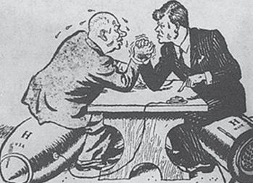
冷战的发展与多极力量的成长
图片情境
古巴导弹危机漫画
1962年10月，美国指责苏联在古巴部署导弹，苏联否认，古巴导弹危机爆发。美国出动军舰和飞机，将古巴“隔离”。美、苏军队都进入备战状态。但是，美、苏对危机的处理十分谨慎，双方通过秘密谈判，结束了危机

Slide 8
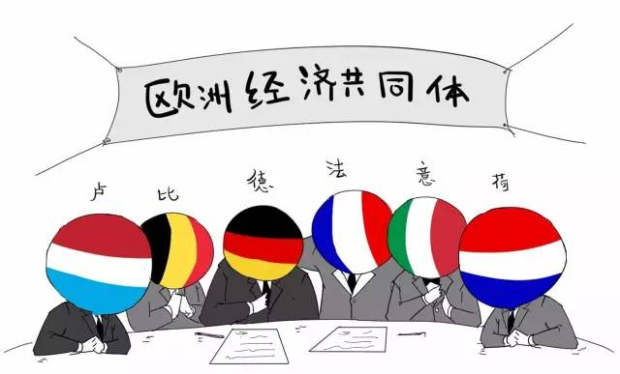
两极格局下世界发生的深刻变化、形成原因、具体表现及产生的影响
深刻变化
美国为首的西方集团逐渐分化
具体表现：欧共体的成立和发展;日本经济起飞及“政治大国”追求。
影响：西欧和日本逐渐成为重要的国际力量。

Slide 9
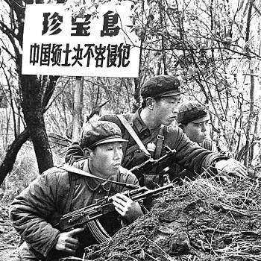
苏联为首的社会主义阵营开始瓦解
原因：苏联大国主义和民族利己主义
表现：东欧国家反对苏联控制的斗争；中苏关系破裂

Slide 10
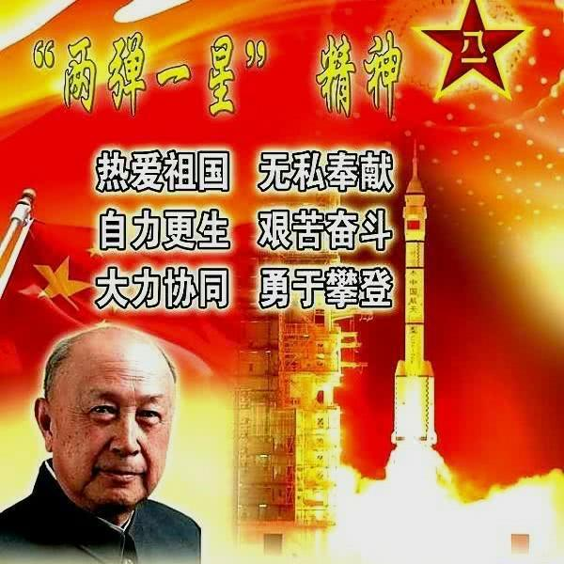
新中国的和平崛起
表现：中国拥有两弹一星、中华人民共和国恢复在联合国的合法席位、美国总统尼克松正式访华等
影响：中国成为国际社会中不可忽视的政治力量

Slide 11
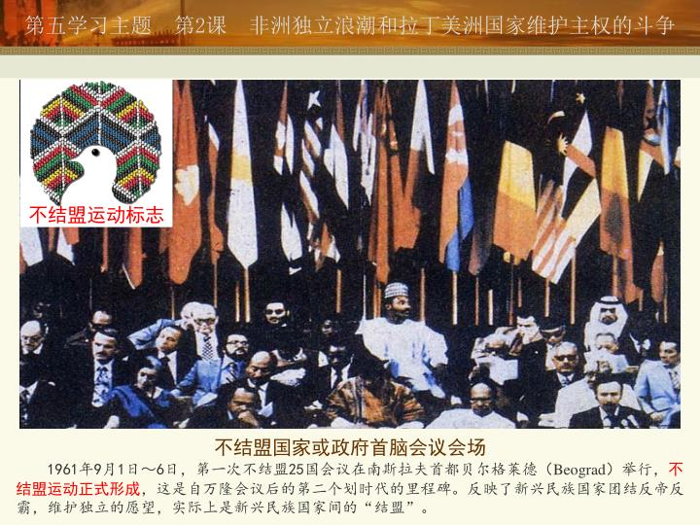
第三世界的兴起和发展
表现：1955年万隆会议召开，不结盟运动形成。
影响：诞生了体现和平共处原则的“万隆精神”;不结盟运动是发展中国家以独立政治力量登上国际政治舞台的重要标志

Slide 12
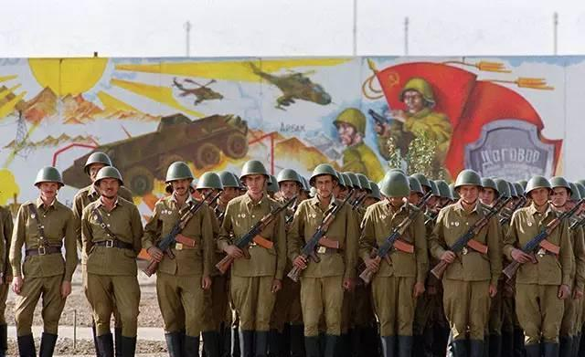
美苏关系走向缓和的背景:1979年苏联入侵阿富汗,美国再次加强对苏联的遏制;美国大搞军备竞赛,提出并着手实施“战略防御计划”,企图拖垮苏联。

Slide 13
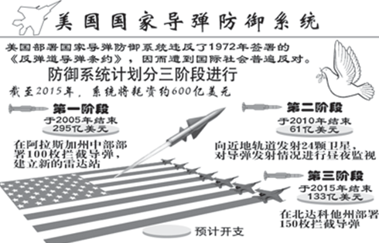
图片情境
美国“战略防御计划”示意图
该计划又称“星球大战计划”，是在美国上空建立一种反弹道导弹的核战略防御体系，利用太空和地面武器拦截敌方导弹，以保证美国在核攻击时处于安全状态

Slide 14
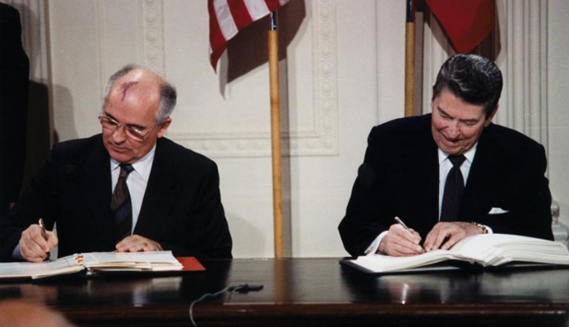
主要表现:美苏首脑多次会晤,建立了多层次对话机制;裁军取得重要进展1987年美苏签署(关于消除两国中程和中短程导弹条约》,1991年两国签订《美苏关于削减和限制进攻性战略武器条约》;苏联实行战略收缩一一从阿富汗撤军,宣布不再干涉东欧事务,同意德国统一,苏联与中国关系正常化,等等。
特点:美苏关系走向缓和,主要是以苏联的退让和妥协为前提的。

Slide 15
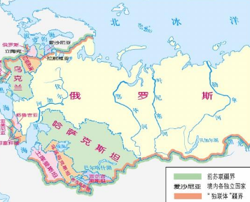
7.两极格局瓦解的标志:东欧剧变、苏联解体。
瓦解原因:苏联放任西方对东欧的和平演变攻势;国内改革过于激进和西化;放弃共产党的领导地位。
特点:苏联以自行坍塌的方式消失。
重要影响:导致两极格局崩溃,持续近半个世纪的冷战也随之结東;两极格局中出现的世界多极化趋势不可逆转。

Slide 16
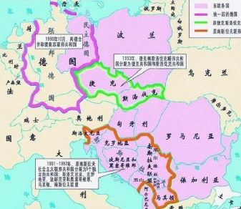
两极格局的瓦解
图片情境
东欧剧变示意图
苏联解体示意图

Slide 17
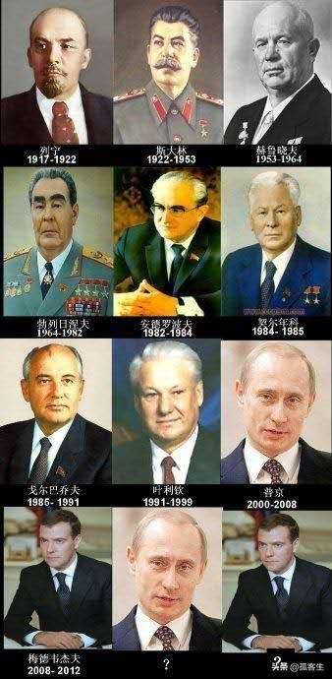

Slide 18
课堂小结
本课小结
冷战的含义、原因、表现
冷战与两极格局
两极格局的形成
冷战与国际格局的演变
冷战的发展与多极力量的成长
冷战的发展的特点、表现、影响
多极力量成长的表现、影响
美苏关系的紧张与缓和
两极格局的瓦解
两极格局瓦解的原因、影响

Slide 19
第二次世界大战后・美苏两国逐渐走向政治、经济、军事领域的全面对抗。苏联在1949年成立经济互助委员会,协调和促进社会主义阵营各成员国的经济发展。此举主要针对的是
A.杜鲁门主义
B.马歇尔计划
C.北约组织
D.德意志联邦共和国
【解析】苏联在1949年成立经济互助委员会是经济方面的组织,此举主要针对的是美国采取的经济措施一一马歌尔计划,所以B项正确。【答案】B

Slide 20
2.《与斯大林谈话录》一书中有关于二战后欧洲形勢的记载:“这场战争与以往有所不同。无论是哪一方占领了一块领土,都会在该地区推行自己的社会制度。”以下各项中,能为这一观点提供最佳佐证的是( )。
A.北约、华约成立B.两个德国分立C.抗美援朝D.古巴导弹危机
【解析】材料信息表明对这个国家进行分区占领,并且实行两种不同的社会制度,据此分析应属于对德国的分区占领。【答案】B

Slide 21
3.“医生赶到病人那里,可病人已经死亡。于是在别洛韦日森林开具了死亡证明。当时面临的一个主要问题是,核手提箱留给谁?这可不是儿戏,于是商定:由俄罗斯来控制。”材料中“病人已经死亡”是指( )
A.苏联成立
B苏联取得卫国战争胜利
C美苏争霸
D.苏联解体
【解析】村料中“在别洛韦日森林开具了死亡证明”是指独联体成立:再结合“手提箱……由俄罗斯来控制”的信息可以得出结论,故选D项。【答案】D

Slide 22
4.1991年,苏联解体,冷战结東,但冷战的“化石”仍然存在。属于冷战“化石”的是( )。
A.北约B.华约C.欧共体D.联合国
【解析】冷战的“化石”即冷战后仍然存在的冷战产物,C、D两项与此无关;B项在1991年正式解散;A项为冷战的产物并一直延续至今,故选A项。【答案】A

Slide 23

5.“战后欧洲经济支离破碎,为美国垄断资本主义提供了巨大的商品输出和资本输出的广阔市场。美国就可以借此加强其在世界的经济地位,奠定其引领世界的基础,实现其称霸世界的野心……”1946年某国的这一报告的出台
A.全面揭开冷战帷幕
B表明了与美国的矛盾激化
C.启动了马歇尔计划
D.形成了两大集团对時
【解析】1946年3月,英国前首相丘吉尔在美国富尔顿发表“铁幕”演说正式拉开了冷战的序幕,故A项错误;材料是1946年苏联駐美大使诺维科夫的报告,从材料中报告的内容可以看出美苏矛盾激化,故B项正确;启动马歌尔计划是在1947年,故C项错误1955年华约的成立标志着两大集团对诗形成,故D项错误。【答案】B

